Slide 1

Xây dựng ứng dụng điều khiển thiết bị
PHÁT TRIỂN ỨNG DỤNG TRÊN THIẾT BỊ DI ĐỘNG
14520299: Dương Chí Hoa
14520913: Lê Minh Thuận
14521006: Đỗ Yến Trinh

Slide 2
GIỚI THIỆU
Ứng dụng cho phép chủ nhà lấy dữ liệu của môi trường (nhiệt độ, độ ẩm, cường độ ánh sáng) từ sever. Sau đó, người dùng sẽ điều khiển thiết bị bằng điện thoại.
Thiết bị là một vi xử lý + kết hợp sensor, module wifi đề đo nhiệt độ, độ ẩm gửi lên sever và nhận lệnh từ sever điều khiển bật, tắt thiết bị 220V.

Slide 3
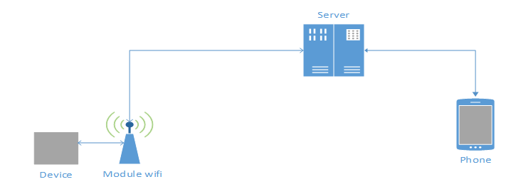
KIẾN TRÚC HỆ THỐNG

Slide 4
Mô tả kiến trúc đồ án:
Node MCU ESP8266 đọc dữ liệu các cảm biến BH1750, SHT10 rồi gửi lên firebase, đồng thời sẽ đọc các dữ liệu của đèn và quạt để ra lệnh điều khiển đèn quạt
App android kết nối đến firebase lấy dữ liệu về hiển thị tương ứng cho nhiệt độ, độ ẩm, ánh sang. Đồng thời gửi thông tin điều khiển đèn quạt lên firebase để điểu khiển esp8266

Slide 5
CÔNG NGHỆ SỬ DỤNG
Server: Firebase Realtime Database
Thiết bị: Node MCU ESP8266 v12, sensor BH1750, sensor SHT10, relay
Lập trình: Arduino, Android Studio

Slide 6
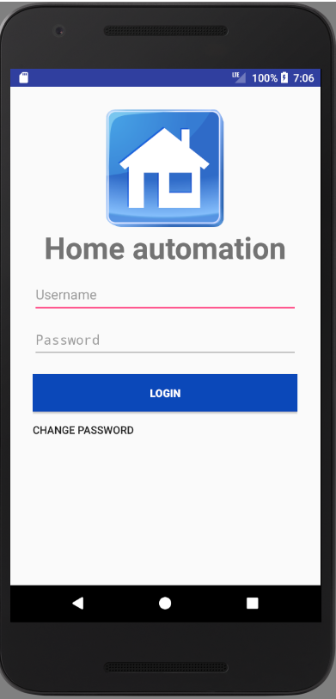
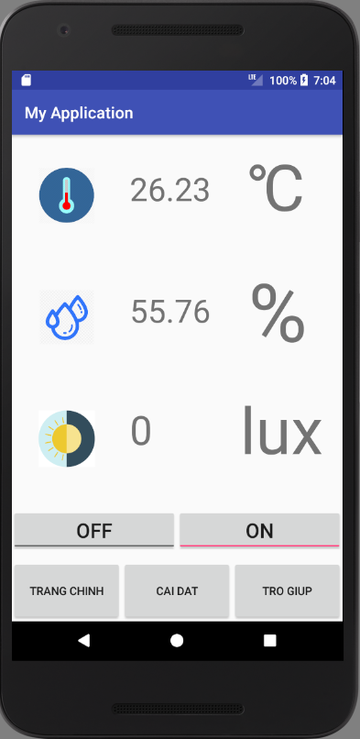
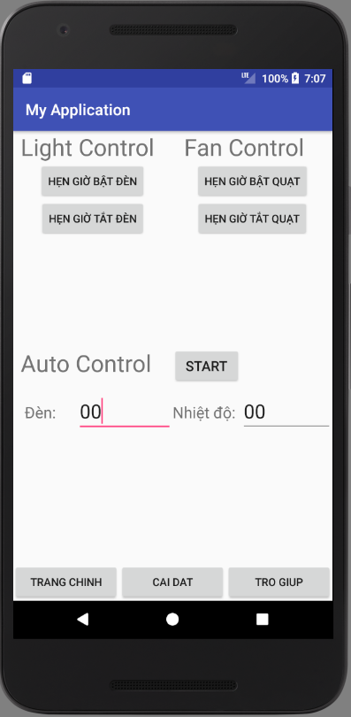
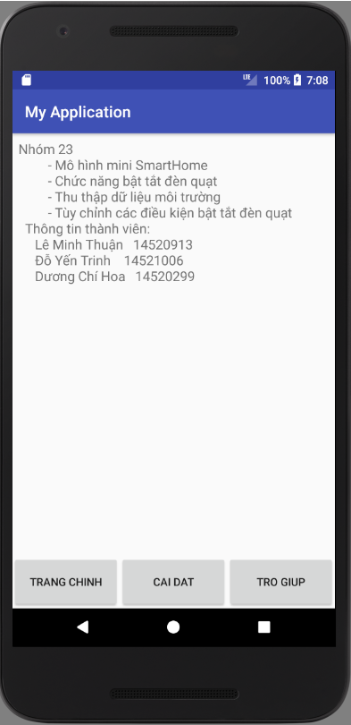
GIAO DIỆN MÀN HÌNH

Slide 7
KẾT QUẢ
Chức năng | Mức độ hoàn thành
Đăng nhập, đổi mật khẩu | 50/100
Lấy dữ liệu từ server | 100/100
Thu thập dữ liệu môi trường | 100/100
Bật và tắt thiết bị | 100/100
Hẹn giờ bật và tắt thiết bị | 100/100
Cài đặt điều kiện bật và tắt thiết bị | 50/100
Hướng dẫn sử dụng app | 100/100

Slide 8
Phân công công việc:
Lê Minh Thuận: code esp8266 đọc và xử lý các cảm biến, tham gia code activity
Đỗ Yến Trinh: thiết kế layout, code xử lý các activity
Dương Chí Hoa: kết nối truyền nhận dữ liệu từ firebase đến esp8266 và app android

Slide 9
Sau đây là phần Demo Cám ơn thầy và các bạn đã lắng nghe

